Slide 1

Опыт разработки и проектирования современной линейки типизированных постов АСКРО
Докладчик: главный конструктор АСКРО, Насибуллин Рамис Асгатович

Slide 2

Автоматизированная система контроля радиационной обстановки
АСКРО представляет собой масштабируемую систему программно-технических средств (ТС), базирующуюся на технических решениях системы контроля радиационной обстановки. Система в целом или ее элементы в необходимом объеме могут устанавливаться на любых объектах с повышенной радиационной и химической опасностью, таких как санитарно-защитные зоны и зоны наблюдения АЭС, комбинаты по переработке ядерного топлива, исследовательские реакторы, хранилища радиоактивных отходов, вокруг вокзалов, мест массового скопления людей и т. д.
Область применения АСКРО
РКОС
Радиационный контроль окружающей среды (ОС)
КМП
Контроль метеорологических параметров ОС
ПРЛ
Контроль на передвижной радиометрической лаборатории
2

Slide 3



Измерительные задачи
Объемная активность воды в водозаборах и водоемах
Спектрометрия изотопного состава контролируемых сред
Объемная активность аэрозолей и йода-131
в ССЗ и ЗН
Радиоактивность проб почвы и продуктов питания, мощность дозы гамма-излучения на промплощадке, в СЗН и ЗН
3

Slide 4
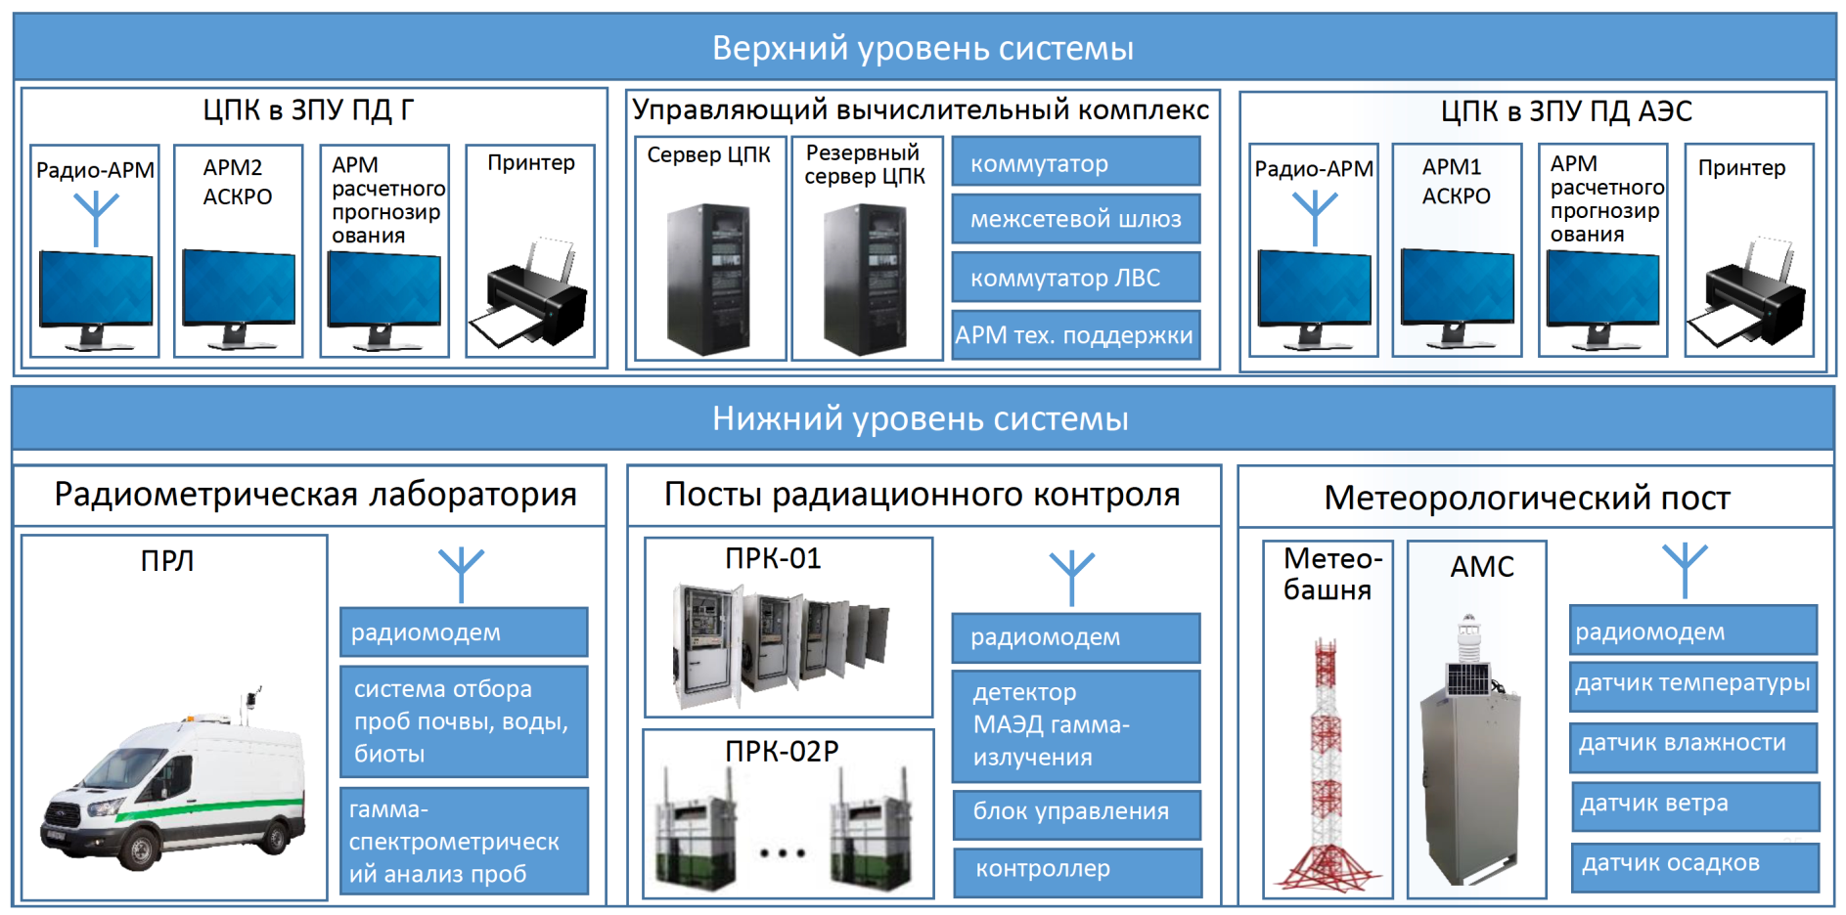
Структура построения АСКРО на АЭС
4

Slide 5
Состав поставки АСКРО на ЛАЭС-2
ЗПУПД АС ЛАЭС
-
2
АРМ АСКРО
АРМ расчетного
АРМ АСКРО
АРМ расчетного
прогнозирования
(
в холодном резерве
)
(
прогнозирования
в холодном резерве
)
Ethernet
ЛВС
ССД
ССД
СБД
Сетевое
СБД
Сетевое
ССД
ССД
(
в холодном
(
в холодном
(
в холодном
оборудование
оборудование
резерве
)
резерве
)
резерве
)
(
в холодном
резерве
)
···
···
RS
-
485
RS
-
485
RS
-
485
RS
-
485
···
···
Связь со смежными системами
Связь со смежными системами
ВОЛС
Блок радиопередающий
Блок радиопередающий
ВОЛС
(
в холодном резерве
)
Радиоканал УКВ
ПРК
1
ПРК
2
ПРК
3
ПРК
4
5

Slide 6
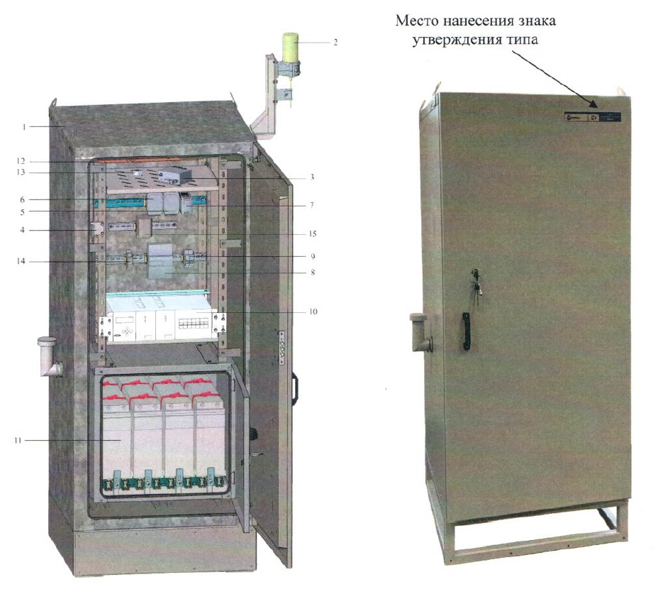
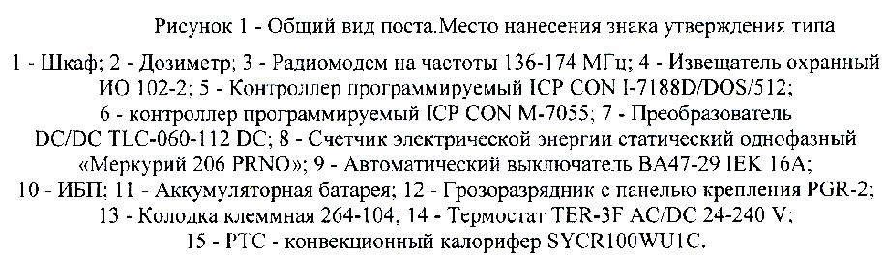
Посты пускового комплекса АСКРО на ЛАЭС-2
6
Notes:
Разработка линейки унифицированных устройств на основе измерительных каналов системы контроля радиационной обстановки
Снижение себестоимости продукции
Создание нового стандарта оборудования
Создание системы нового поколения оборудования
Расширение сфер применения однотипного оборудования
Реализация программы импортозамещения
Сокращение сроков и уменьшение трудозатрат подготовки специализированного программного обеспечения АСЭМОО
Применение передовых технологии изготовления устройств с целью улучшения гибкости построения системы, повышения безопасности, устойчивости к внешним воздействиям и упрощения эксплуатации устройств
Связь со стратегией см. слайд 4

Slide 7
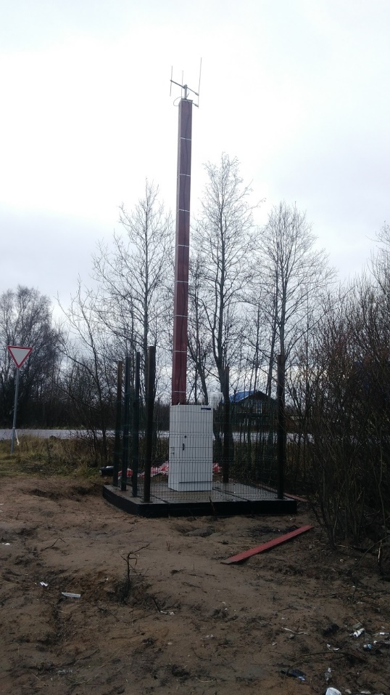
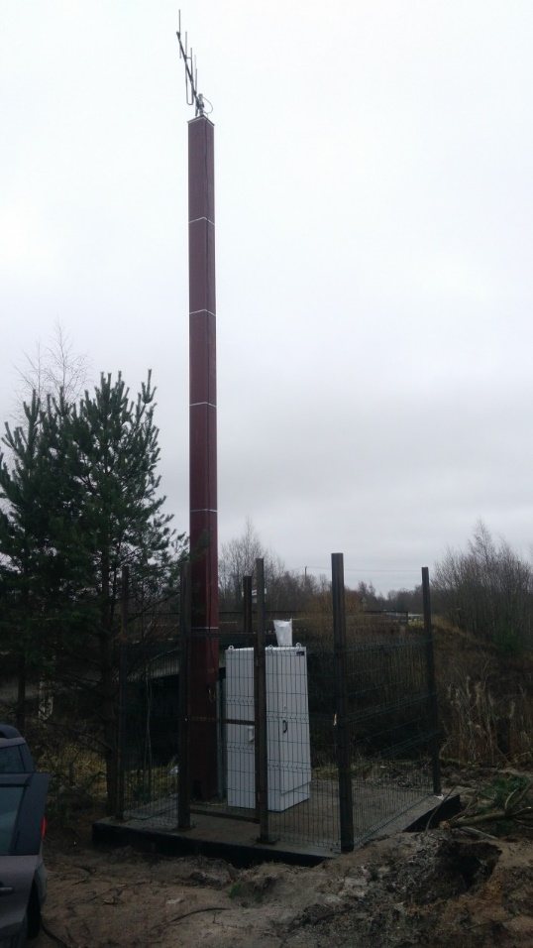
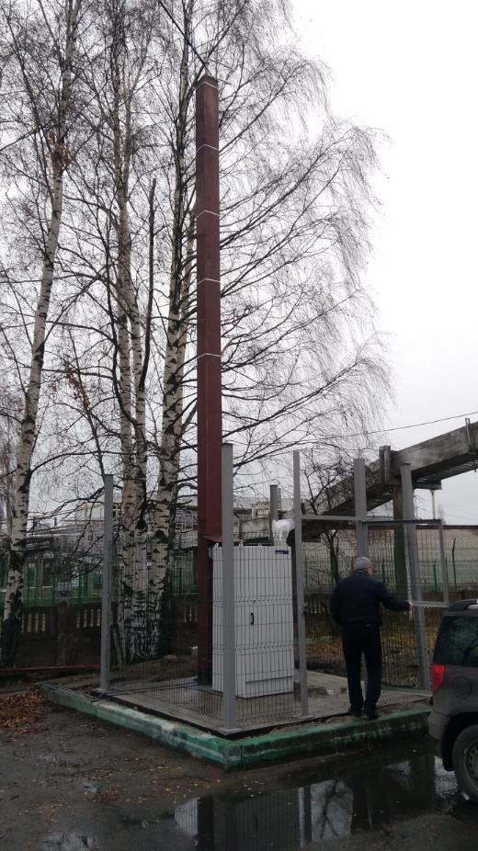
Внешний вид и установка постов на объекте
7
Notes:
Разработка линейки унифицированных устройств на основе измерительных каналов системы контроля радиационной обстановки
Снижение себестоимости продукции
Создание нового стандарта оборудования
Создание системы нового поколения оборудования
Расширение сфер применения однотипного оборудования
Реализация программы импортозамещения
Сокращение сроков и уменьшение трудозатрат подготовки специализированного программного обеспечения АСЭМОО
Применение передовых технологии изготовления устройств с целью улучшения гибкости построения системы, повышения безопасности, устойчивости к внешним воздействиям и упрощения эксплуатации устройств
Связь со стратегией см. слайд 4

Slide 8
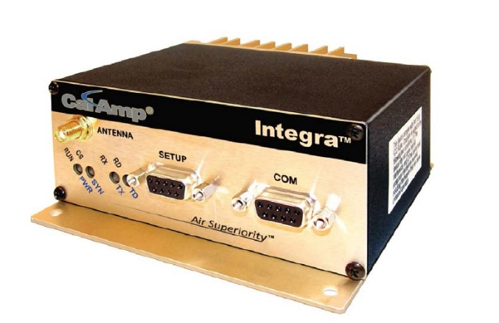
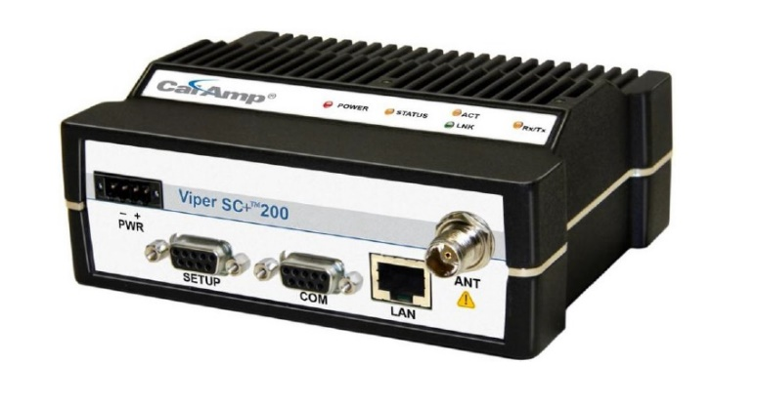
Изменения в составе ПРК-01
  Радиомодем
Было (ДхШхВ) | Стало (ДхШхВ)
Integra-TR, Dataradio | Viper-SC+ (140-5018-502) CalAmp
4.5 in х 4.768 in х 1.9 in | 6.5 in x 4.74 in x 2.17 in
  Причина замены: Радиомодем Integra-TR снят с производства
8
Notes:
Разработка линейки унифицированных устройств на основе измерительных каналов системы контроля радиационной обстановки
Снижение себестоимости продукции
Создание нового стандарта оборудования
Создание системы нового поколения оборудования
Расширение сфер применения однотипного оборудования
Реализация программы импортозамещения
Сокращение сроков и уменьшение трудозатрат подготовки специализированного программного обеспечения АСЭМОО
Применение передовых технологии изготовления устройств с целью улучшения гибкости построения системы, повышения безопасности, устойчивости к внешним воздействиям и упрощения эксплуатации устройств
Связь со стратегией см. слайд 4

Slide 9
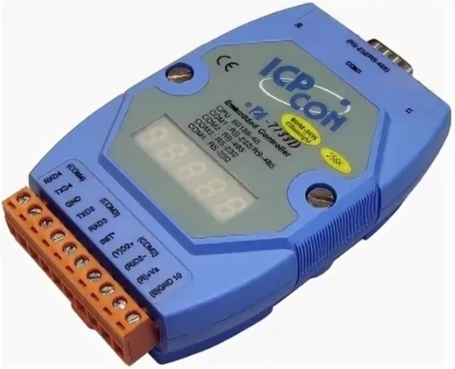
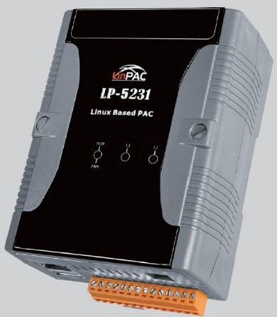
Изменения в составе ПРК-01
  Контроллер
Было (ДхШхВ) | Стало (ДхШхВ)
ICP CON I-7188D/DOS ICP DAS | LP-5231 ICP DAS
72.11 мм х 121.5 мм х 33.6мм | 91 мм х 132 мм х 52 мм
  Причина замены: 1) нет сетевого порта (цель- резервирование каналов связи);
  2) однозадачная операционная система;
  3) безопасность - нет защиты хотя бы паролем.
9
Notes:
Разработка линейки унифицированных устройств на основе измерительных каналов системы контроля радиационной обстановки
Снижение себестоимости продукции
Создание нового стандарта оборудования
Создание системы нового поколения оборудования
Расширение сфер применения однотипного оборудования
Реализация программы импортозамещения
Сокращение сроков и уменьшение трудозатрат подготовки специализированного программного обеспечения АСЭМОО
Применение передовых технологии изготовления устройств с целью улучшения гибкости построения системы, повышения безопасности, устойчивости к внешним воздействиям и упрощения эксплуатации устройств
Связь со стратегией см. слайд 4

Slide 10
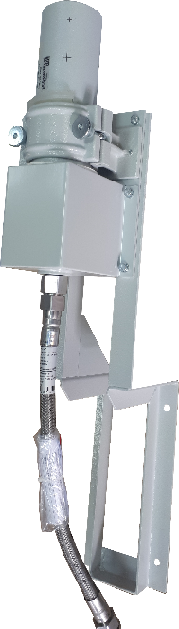
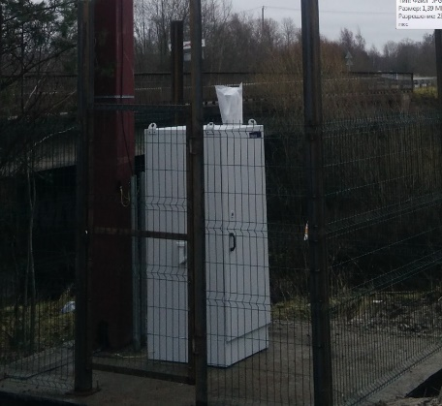
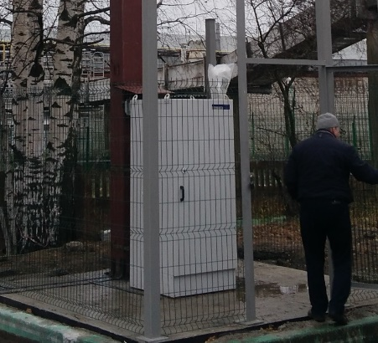
Необходимость доработки конструкции поста
Замена составных частей ПРК по требованию Заказчика
(радиомодем, контроллер)
2. Доработка крепления кронштейна (вандалоустойчивость)
    гайка, фиксирующая муфту, специально приспособлена для легкого откручивания;
    посты находятся в лесу;
    климат влажный, датчики стоят вертикально, в выемки кожуха-разъема попадает пыль, нарастет мох (временное решение - надеты мешки, пластиковые бутылки)
БД
Защита
разъема БД
10
Notes:
Разработка линейки унифицированных устройств на основе измерительных каналов системы контроля радиационной обстановки
Снижение себестоимости продукции
Создание нового стандарта оборудования
Создание системы нового поколения оборудования
Расширение сфер применения однотипного оборудования
Реализация программы импортозамещения
Сокращение сроков и уменьшение трудозатрат подготовки специализированного программного обеспечения АСЭМОО
Применение передовых технологии изготовления устройств с целью улучшения гибкости построения системы, повышения безопасности, устойчивости к внешним воздействиям и упрощения эксплуатации устройств
Связь со стратегией см. слайд 4

Slide 11
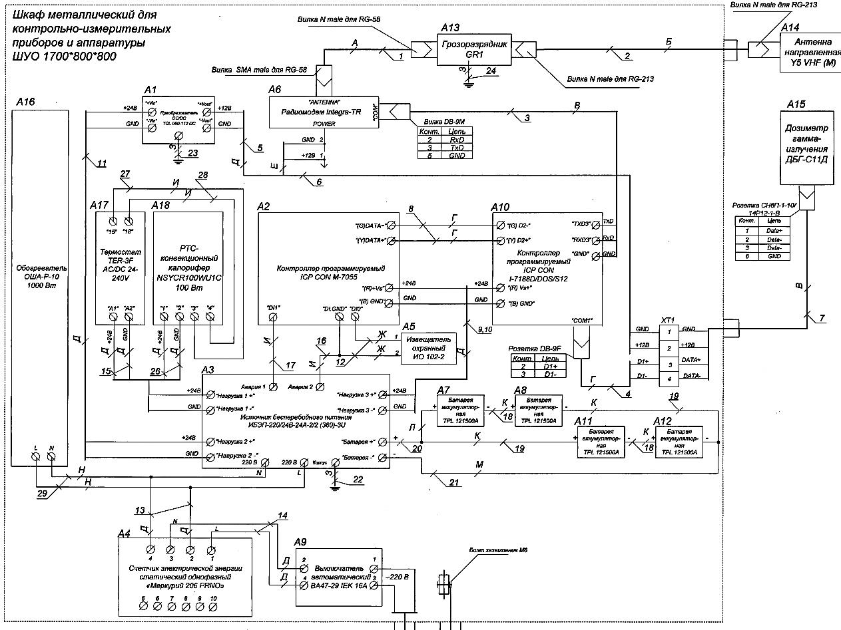
Схема электрическая соединений поста
Замена компонента
Типовые испытания
11
Notes:
Разработка линейки унифицированных устройств на основе измерительных каналов системы контроля радиационной обстановки
Снижение себестоимости продукции
Создание нового стандарта оборудования
Создание системы нового поколения оборудования
Расширение сфер применения однотипного оборудования
Реализация программы импортозамещения
Сокращение сроков и уменьшение трудозатрат подготовки специализированного программного обеспечения АСЭМОО
Применение передовых технологии изготовления устройств с целью улучшения гибкости построения системы, повышения безопасности, устойчивости к внешним воздействиям и упрощения эксплуатации устройств
Связь со стратегией см. слайд 4

Slide 12
Примеры оснащения различных АСКРО
Состав АСКРО | АО «УЭХК» | АО «СХК» | ФГУП «НИТИ» | Курская АЭС | Территориальные АСКРО
Блок детектирования | УДРГ-50 (RD-02L) | БДМГ-08 | УДБГ-01-02 РСКВ-01 АСРКБ1У.14-01 | Атлант (НПП Доза) SkyLink, УДИ-2 | БДМГ-200 (НПП Доза), ДБГ-С11Д (НПП Доза) УДРГ-50 (НТЦ РИОН) ИРТ-М (НПП Доза) SkyLink
Блок обработки | RD-02L | БПМ-54 | МСХОД | БОП-1ТА,Е | БОП-1ТА,Е (НПП Доза)
Метео датчик | МЭС-6, М-127М (МА WS301) Vaisala | Метео-2 КНША.098. 100 | Нет данных | МА-7, АМС-2000 | МК-15 (НПО Тайфун) Vaisala WXT520 (Финляндия)
Импортное решение | да | нет | нет | да/нет | да/нет
Анализ состава оборудования как объектовых, так и территориальных АСКРО показывает:
разнотипность применяемых решений, нет унификации технических средств;
применение импортных комплектующих;
продолжительный срок эксплуатации, необходимость модернизации и замены оборудования

Slide 13
Проектные решения по созданию современных постов радиационного контроля АСКРО
Унификация и типизация применяемых технических средств
Применения решений на этапе ОКР с учетом удобств эксплуатации заказчиком и ремонтопригодности устройств
Проведения ресурсных расчетов и расчетов надежности
Учет требований зарубежных АЭС к АСКРО
Интеграции и внедрения технических решений по спектрометрии окружающего воздуха
Ориентация на применение КИ отечественного рынка
13

Slide 14
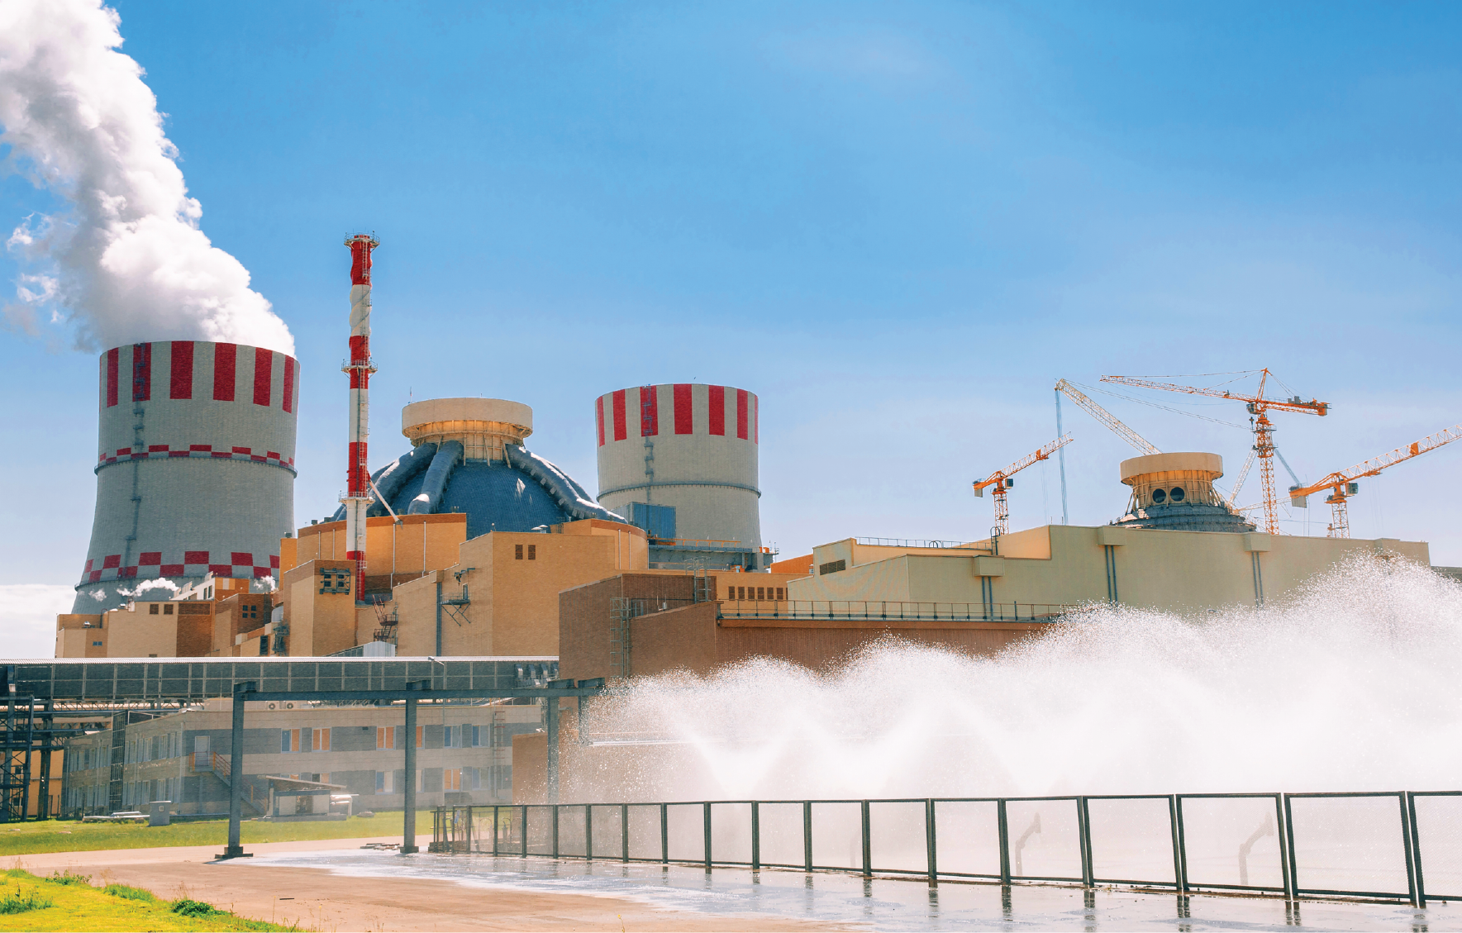
Проект АО «СНИИП» по развитию ОАСКРО
Разработка типизированной линейки постов АСКРО для зонированного размещения в санитарной защитной зоне АС и в 30 км зоне наблюдения
14

Slide 15
Описание проект АО «СНИИП» по развитию ОАСКРО
Продукт проекта
Цель Проекта
Унифицированная линейка типизированных постов радиационного контроля (ПРК) 4 типов (МАХIMUM, MEDIUM, MINIMUM и MOBILE) и программно-технических средств (ПТС) нижнего уровня системы АСКРО.
Разработка серии типизированных постов радиационного контроля и программно-технических средств системы АСКРО в соответствии с современными требованиями стандартов обеспечения безопасности АЭС и ОИАЭ и получение выручки за период с 2024 по 2030 гг.
Составные части проекта
Разработка линейки стационарных унифицированных постов радиационного контроля МАЭД гамма-излучения контейнерного типа (класс 3Н).
Разработка стационарного измерителя радиационного фона и температуры с цифровым интерфейсом (класс 3Н, моноблок).
Разработка телеметрического блока управления для сбора, анализа и передачи измеренных данных.
Интегрирование аспирационной установки для контроля ОА аэрозолей в приземном слое в состав АСКРО (опционально).
Факторы технической конкурентоспособности
Преимущества и референции АО «СНИИП»
типизация при проектировании
устойчивость к ВВФ
отказоустойчивость
отечественная компонентная база
модульный принцип построения системы
унификация ПТК по контролируемым параметрам
международная сертификация
наличие средств диагностики работоспособности оборудования
комплексная поставка систем «под ключ», интеграция и сопровождение
постфукусимские требования
гибкость и масштабируемость системы
Опыт создания АСКРО II-этапа Ростовской АЭС и Калининской АЭС
Опыт создания АСКРО на площадке АО «СНИИП»
Опыт создания СКРО НИЦ «Курчатовский институт» (здание реактора ИР-8, хранилище ТРО, «Газовый завод»)
Опыт создания АСКРО НИЦ «Курчатовский институт»
Опыт создания АСКРО для ФГУП «ГХК»
Опыт создания и поставки ПРК-01 для ЛАЭС (10 шт.), ЛАЭС-2 (4 шт.)
Опыт поставки лабораторий РКОС и РК для Белорусской АЭС
Опыт сертификации оборудования и регистрации в гос. реестре СИ
Наличие аккредитации Росатома для Центра метрологии и испытаний
15

Slide 16
Концепция создаваемой продуктовой линейки ПРК
Продукты проекта
МАХIMUM
MEDIUM
MINIMUM
MOBILE
(ПРК-04Р)
(ПРК-03Р)
(ПРК-02)
(ПРК-05)
Предназначен для применения в санитарно-защитной зоне АЭС имеет максимальную комплектацию по оборудованию, имеет более продолжительную автономную работу, в основном решает задачи онлайн спектрометрии ϒ-излучения, сбор и анализ проб осадков и снятие метеорологических данных на объекте для задач расчетного прогнозирования
Возможно применение как на АЭС так и ОИАЭ, а также для контроля газо-химических соединений в атмосферном воздухе. Может быть сконфигурирован для выполнения различных функций: измерения МАЭД ϒ-излучения, спектрометрии ϒ-излучения и измерения концентрации вредных веществ в воздухе.
Пост имеет базовый комплект оборудования предназначен для измерения МАЭД ϒ-излучения. Применяется на АЭС и ОИАЭ в зоне наблюдения
Пост имеет информационное табло и малые габаритные размеры, предназначен для размещения на стенах зданий и сооружений. Применяется в населенных пунктах и зоне наблюдения вокруг радиационно- и химически- опасных объектов для информирования населения
16

Slide 17
Состав линейки постов
Продукты проекта
 | ПРК-04Р | ПРК-03Р | ПРК-02Р | ПРК-05Р
Измерение МАЭД фотонного излучения | + | + | + | +
Блок обработки и телеметрии | + | + | + | +
Измерение накопленной дозы фотонного излучения | + | +* | + | +
Метеостанция | +* | + | +* | +*
Измерение концентрации вредных веществ в воздухе | +* | + | +* | +*
СКУД | + | + | + | +*
Солнечная панель | +* | +* | +* | +*
GPS, ГЛОНАС позиционирование | +* | +* | +* | +*
Информационное табло | +* | +* | +* | +
Система климат-контроль | + | +* | +* | -
Спектрометрия ϒ-излучения | + | +* | - | -
Дизель генератор | +* | - | - | -
Аспирационная установка | +* | - | - | -
Система пожарной сигнализации | + | - | - | -
Локальный сервер БД | +* | - | - | -
Потребляемая мощность | 1500 Вт | 500 Вт | 500 Вт | 100 Вт
Габаритные размеры, ДхШхВ мм | 4500х2300х2100 | 800х800х2200 | 800х900х2200 | 700х700х1000
Масса, кг | 2000 | 600 | 600 | 100
* Опциональное оснащение по требованию заказчика
17

Slide 18
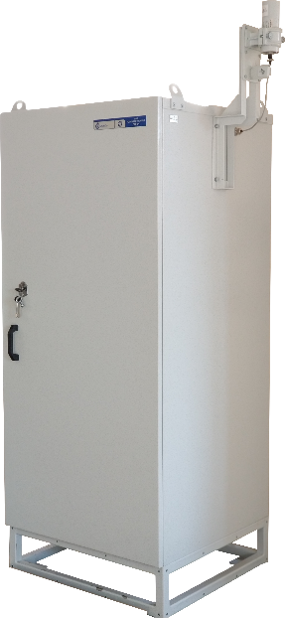
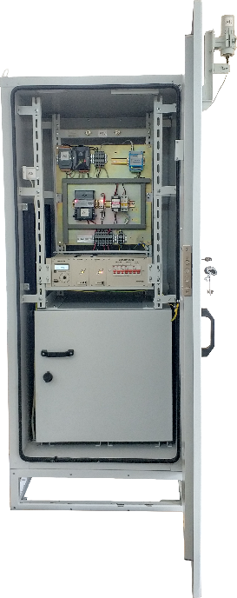
Пост радиационного контроля ПРК-01
Всепогодное, вандалоустойчивое исполнение устойчивое к жестким ВВФ
Автономность работы не менее 72 ч
Класс безопасности 3Н
Радиосвязь УКВ диапазона
Дальность связи до 50 км прямой видимости
Диагностика неисправностей и отказов
Сейсмостойкость до 7 баллов МРЗ
Защита от воды и пыли IP65
Рабочие температуры -50 ⁰С до + 50 ⁰С
Доля отечественных комплектующих 30%
Сертификат типа СИ
RU.C.38.050.A. №69666 от 27.04.2018
Сертификат серийного производства ОИАЭ.RU.083(ОС).00334 от 25.09.2020
Внешний вид ПРК-01
18

Slide 19
Задача переоснащения состава постов
Производитель | Номенклатура | Типы оборудования в разработанной РКД | Соотв. потребности | Обоснование замены на отечественные аналоги
Traco Electronic AG | Преобразователи напряжения | TCL 060-112 DC |  | Недоступность компонентов для заказа в РФ
ICP DAS | Модули ввода-вывода | ICP CON M-7055 |  | Увеличенные сроки и стоимость поставки, неприемлемые условия поставщиков при заказе
CalAmp | Радиомодемы | Viper SC+ 100 |  | Недоступность компонентов для заказа в РФ
ICP DAS | Контроллеры программируемые | LP-5231 |  | Увеличенные сроки и стоимость поставки, неприемлемые условия поставщиков при заказе
ETI Elektroelement d.d. | Термостаты | TER-3F AC/DC 24-240 V |  | Недоступность компонентов для заказа в РФ
Schneider Electric | Нагреватели | NSYCR100WU1C 100 Вт |  | Недоступность компонентов для заказа в РФ
«CABUR S.R.L» | Электрические соединители | ZEFC420GR, ZEFC420BL, ZHM210GR, ZHT270-RET |  | Недоступность компонентов для заказа в РФ
19

Slide 20
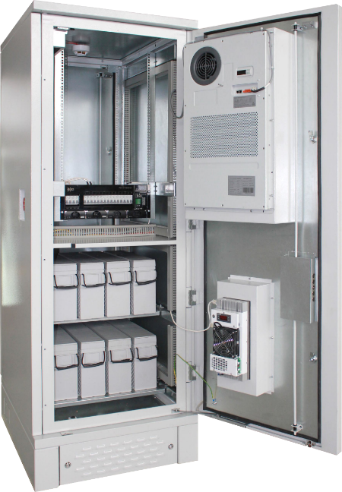
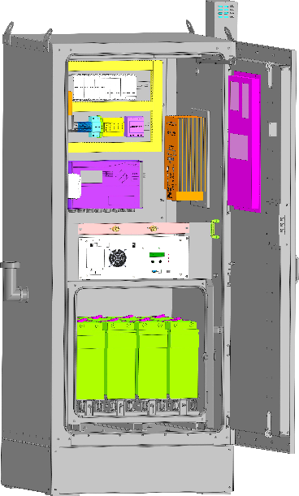
Пост радиационного контроля ПРК-02Р
Что нового?
Полная переработка состава оборудования
Резервирование каналов связи (4 типа связи)
Доля отечественных комплектующих 95%
Устойчивость к разному типу климата (УХЛ, ТВ)
Полная автономность работы при использовании солнечных панелей (СП)
Питание от СП (опция)
Информационное табло (опция)
Метеорологическая станция (опция)
Внешний вид ПРК-02Р
20

Slide 21
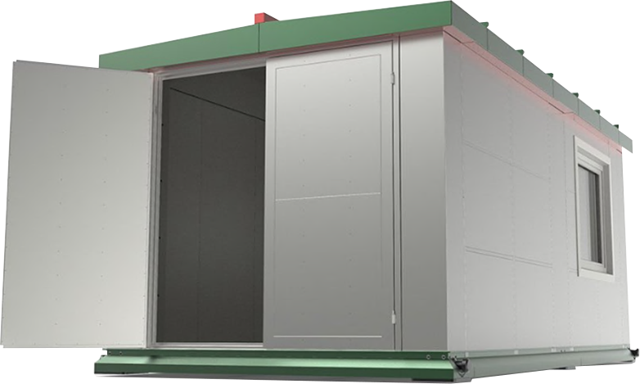
Пост радиационного контроля ПРК-04Р
Параметры | Значение
МАЭД фотонного излучения | 1*10⁻⁷ - 10² Зв/ч
Диапазон рабочих температур, t | От -50⁰С до +50⁰С
Автономная работа | До 72 ч
Сеть электропитания | 2-х фазная
Напряжение питания | 220 В
Потребляемая мощность | До 1500 Вт (1800 ВА)
Каналы связи | УКВ, GSM, Tetra, Ethernet, RS-485
Внешние факторы (ГОСТ 15150) | УХЛ, ТВ (1), тип атмосферы II
Сейсмостойкости по шкале MSK-64 | До 7 баллов
Класс безопасности | 3Н
Гамма-спектрометр фотонного излучения | ДА
Информационное табло | ДА
Солнечная панель | ДА
Пыле влага защита | IP55
Назначенный срок службы | 30 лет
21

Slide 22
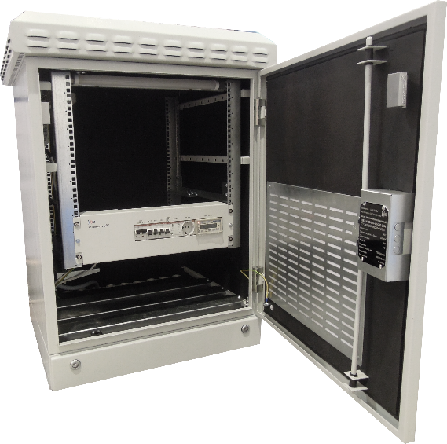
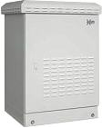
Пост радиационного контроля ПРК-05Р
Вес не более 100 кг
Всепогодное, вандалоустойчивое исполнение устойчивое к жестким ВВФ
Автономность работы не менее 72 ч (либо полная автономность при использовании солнечных панелей)
Повышенные требования надежности,
класс 4 (или 3Н по требованию)
Резервированные каналы связи
Диагностика неисправностей и отказов оборудования
Гибкость интеграции с другими системами и расширение функционала поста
Информационное табло (опционально)
Метеорологическая станция (опционально)
Внешний вид ПРК-05Р
22

Slide 23
Сравнительная таблица линейки постов АСКРО
№ | Параметр | ПРК-01 | ПРК-02Р | ПРК-03Р | ПРК-04Р | ПРК-05Р
1 | Класс безопасности 3Н
2 | Резервирование каналов связи
3 | Доля импортных КИ не более 5 %
4 | Устойчивость к типу климата УХЛ1 и ТВ1
5 | Полная автономность
6 | Мощность потребления не более 600 Вт
7 | Спектрометрия
8 | Датчики газо-аэрозольного изм.
9 | Информационное табло
10 | Измерения в СЗ (до 5 км)
11 | Измерения в ЗН (до 30 км)
улучшенный параметр в постах
параметр без изменений
23

Slide 24
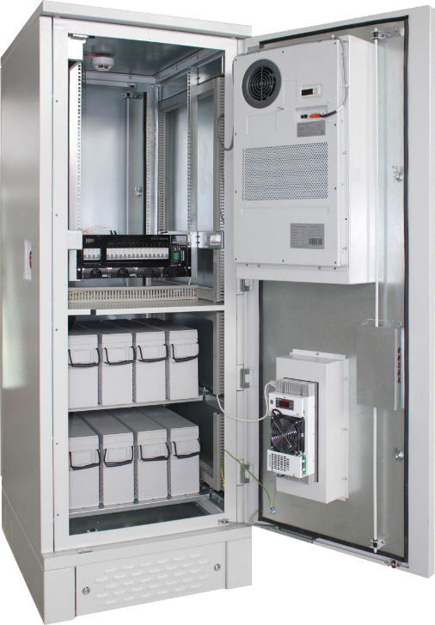
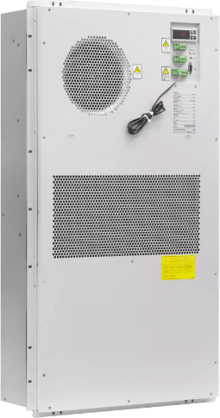
Расчет и обоснование выбора
системы охлаждения поста
1. Проведен расчет системы охлаждения поста радиационного контроля при эксплуатации в тропическом типе климата:
расчет воздействия солнечного излучения на пост на основе математической модели расчета плотности потока солнечного излучения;
разработан и применен алгоритм определения зависимости суммарного суточного потока солнечного излучения от угла поворота поста с учетом его габаритов по азимуту;
обоснование рекомендаций по расположению и настройке поста для минимизации температурных воздействий;
24

Slide 25
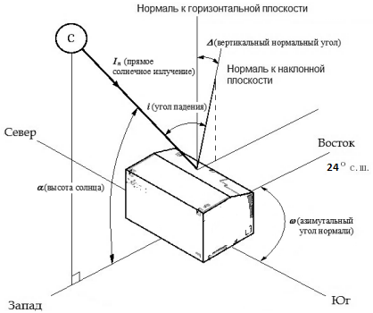
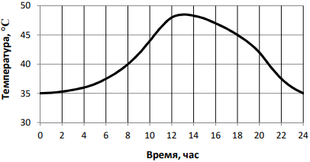
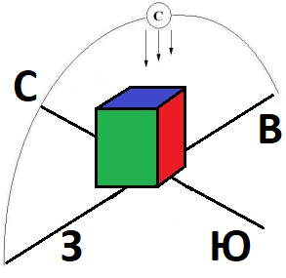
Расчет и обоснование выбора
системы охлаждения поста
Исходные данные для расчета:
– место: г. Руппур (Бангладеш) – 24° СШ;
– дата: 22 июня, склонение солнца λ = 24°;
– плотность потока прямого солнечного
излучения: 1125 Вт/м^2 ;
– безоблачное небо;
– безветренная погода;
– изменение температуры воздуха
25

Slide 26
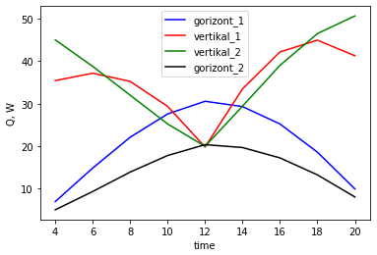
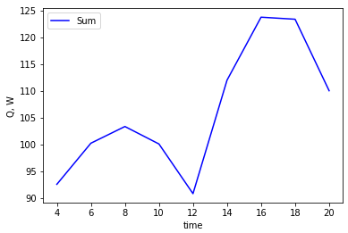
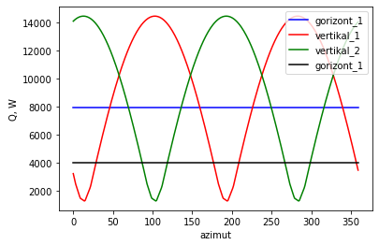
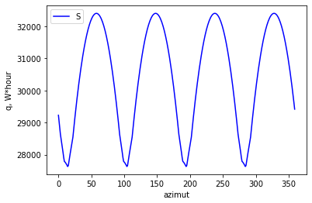
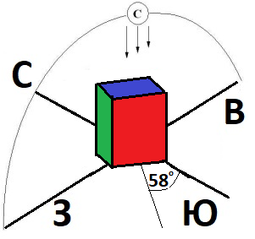
Расчет и обоснование выбора
системы охлаждения поста
Результаты исследования
рассчитан избыточный тепловой поток снаружи поста 125 Вт
посчитано тепловыделение от оборудования внутри поста 200 Вт
показана зависимость угла поворота поста при воздействии потока солнечного излучения на поверхность поста и определено положение с максимальным воздействием солнечного излучения в 58⁰ по азимуту на Юг.
Итого: необходимость компенсации максимального теплового потока внутри поста 325 Вт и произведен выбор системы кондиционирования для оснащение поста с учетом данных условий.
26

Slide 27

Исследование влияния защиты БД поста
2. Проведено исследование влияния положения блока детектирования гамма-излучения относительно поста радиационного контроля на число зарегистрированных детектором частиц в при разных источников ИИ:
расчет регистрации фотонов БД гамма-излучения от точечного источника;
Расчеты проведены в программной среде имитационного трехмерного моделирования процессов переноса и регистрации ионизирующих излучений MCC MT методом Монте-Карло.
27

Slide 28
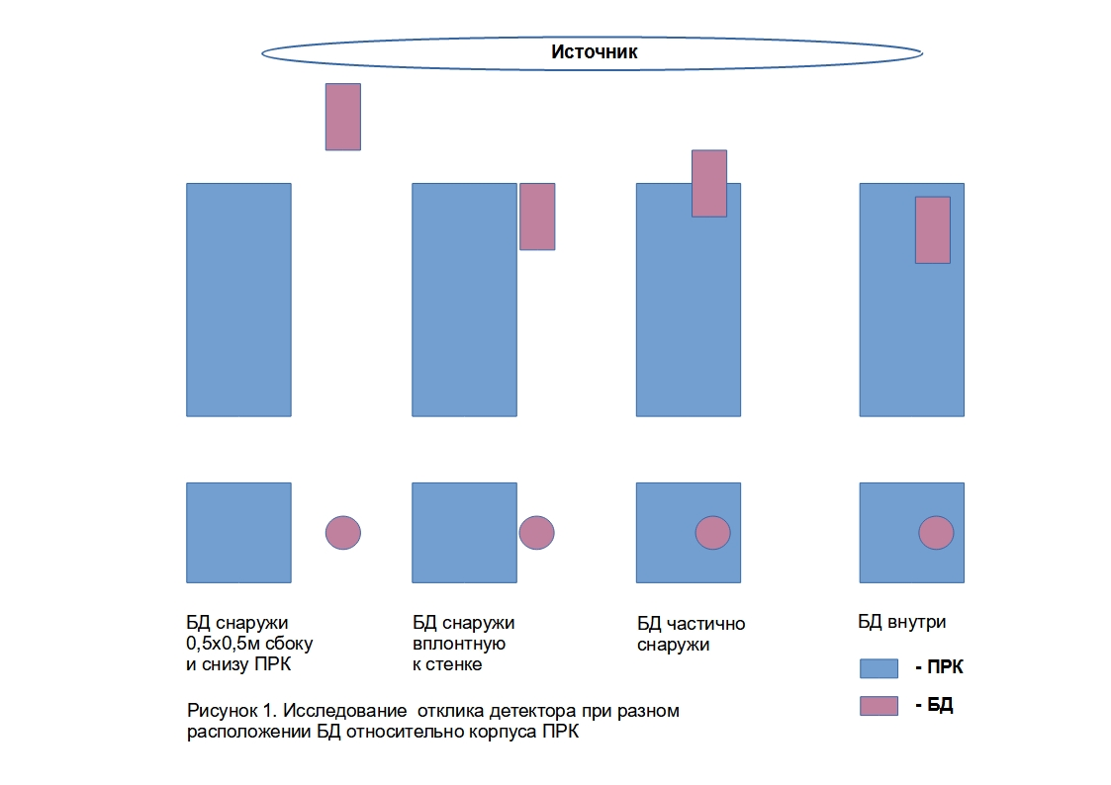
Исследование влияния защиты БД поста
Исходные данные для расчета:
Материал корпуса ПРК | оцинкованная сталь
Толщина стенок поста | 3 мм;
Детектор БД | ППД (кремний);
Источник излучения | Cs-137, Co-60, I-131
Расстояние до источника | 1, 10, 100 м, 1, 10, 100 км
28

Slide 29
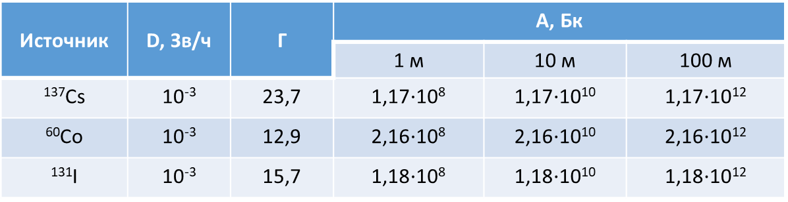
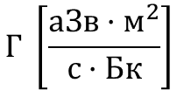



Исследование влияния защиты БД поста
Были посчитаны значения активности источника на указанных расстояниях с учетом данных по гамме-постоянной источника (таблицы из справочника В.П.Машкович «Защита от ионизирующих излучений»)
$$А= \frac{D·R^{2}}{Г};$$
$$D \left[\frac{Зв}{с}\right]$$
$$Г \left[\frac{аЗв·м^{2}}{с·Бк}\right]$$
$$\left[Бк\right]$$
и смоделировано в среде MCC MT влияние положения детектора гамма-излучения на его показания при различных активностях источника
Источник | D, Зв/ч | Г | А, Бк
 |  |  | 1 м | 10 м | 100 м
¹³⁷Cs | 10⁻³ | 23,7 | 1,17$·$10⁸ | 1,17$·$10¹⁰ | 1,17$·$10¹²
⁶⁰Co | 10⁻³ | 12,9 | 2,16$·$10⁸ | 2,16$·$10¹⁰ | 2,16$·$10¹²
¹³¹I | 10⁻³ | 15,7 | 1,18$·$10⁸ | 1,18$·$10¹⁰ | 1,18$·$10¹²
29

Slide 30
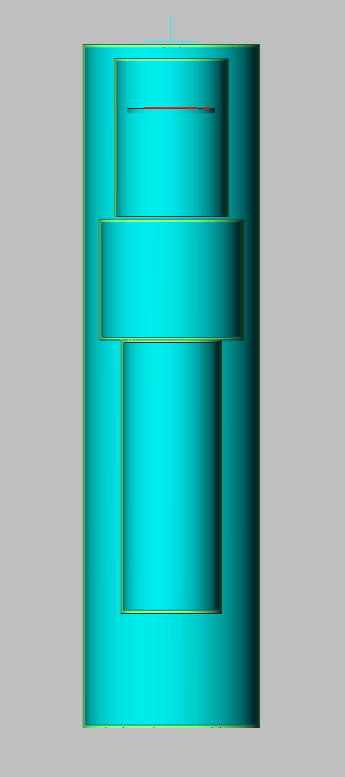
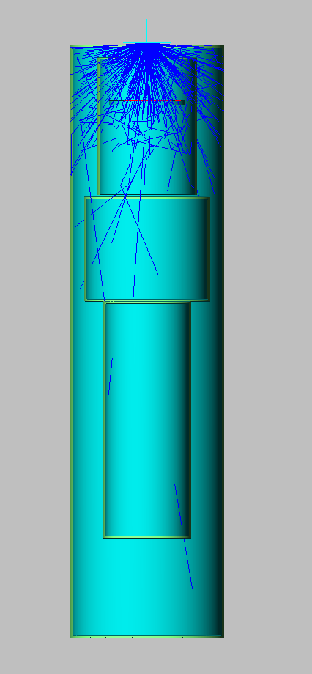
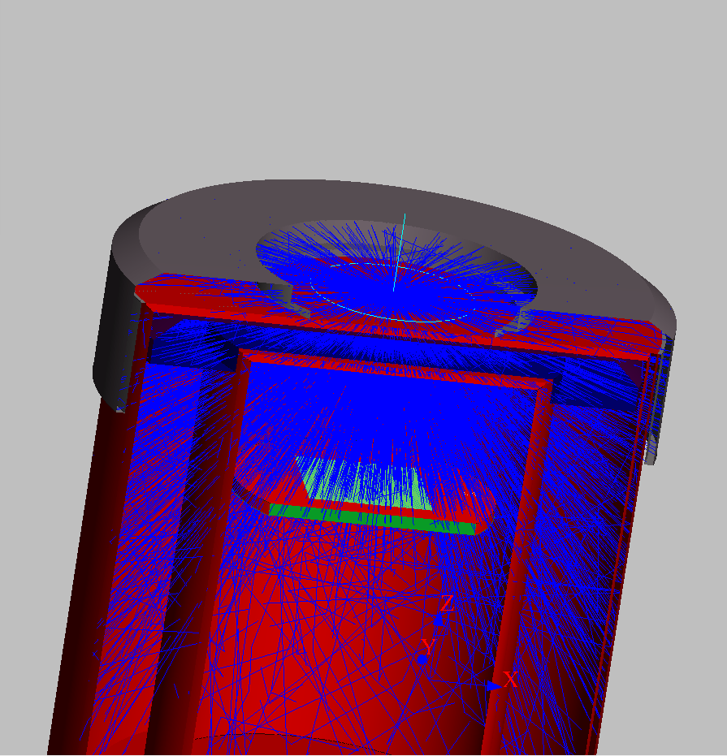
Исследование влияния защиты БД поста
Создана модель БДБГ-13Р с учётом внутренней геометрии узлов
30

Slide 31
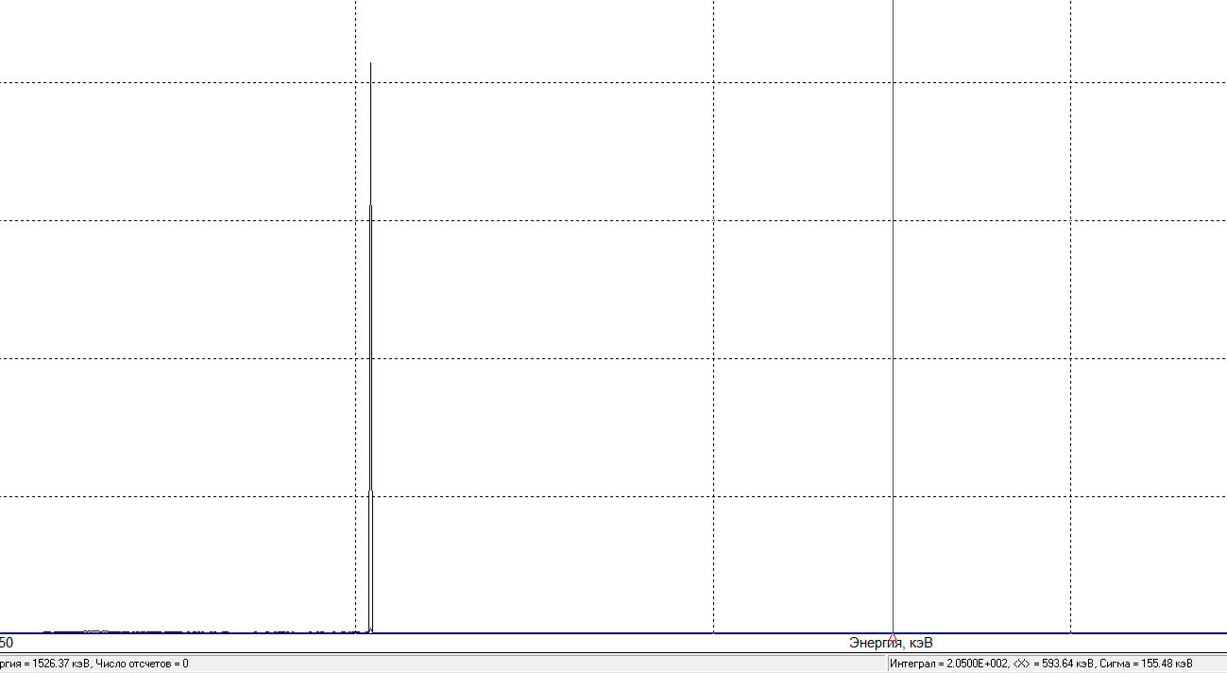
Исследование влияния защиты БД поста
Была проведена проверка релевантности модели с физическим устройством, проведен эксперимент с точечным источником.
Активность источника Cs-137: 1,067*10⁶ Бк.
Проанализировано количество частиц, регистрируемых большим и малым кристаллами от источника, с учётом ограничения по порогу регистрации 50кэВ и умножения на взвешивающий коэффициент эффективности регистрации 0,01 (из экспериментальных данных).
Чувствительный канал: 200 частиц
Грубый канал: 2 частицы
Полученное число частиц согласуется с экспериментальными данными. Таким образом была верифицирована модель.
31

Slide 32
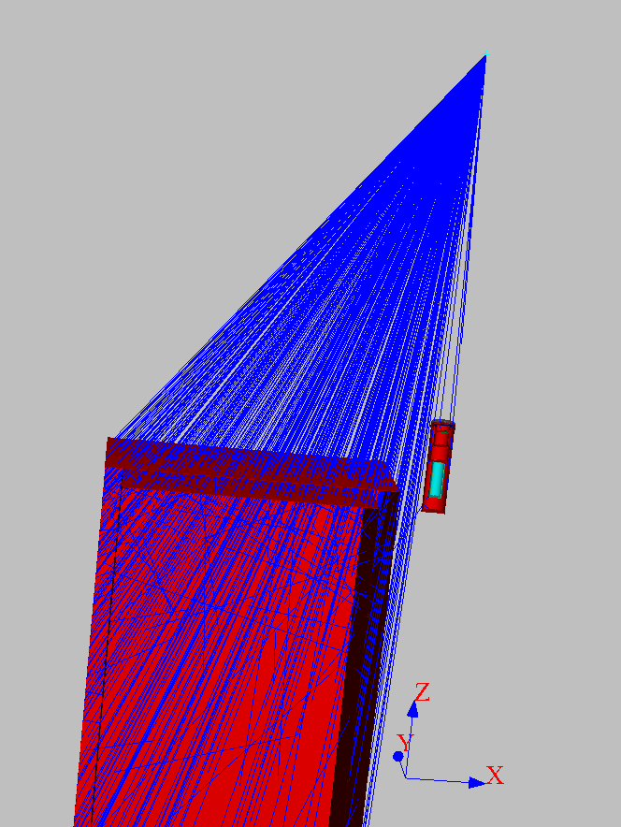
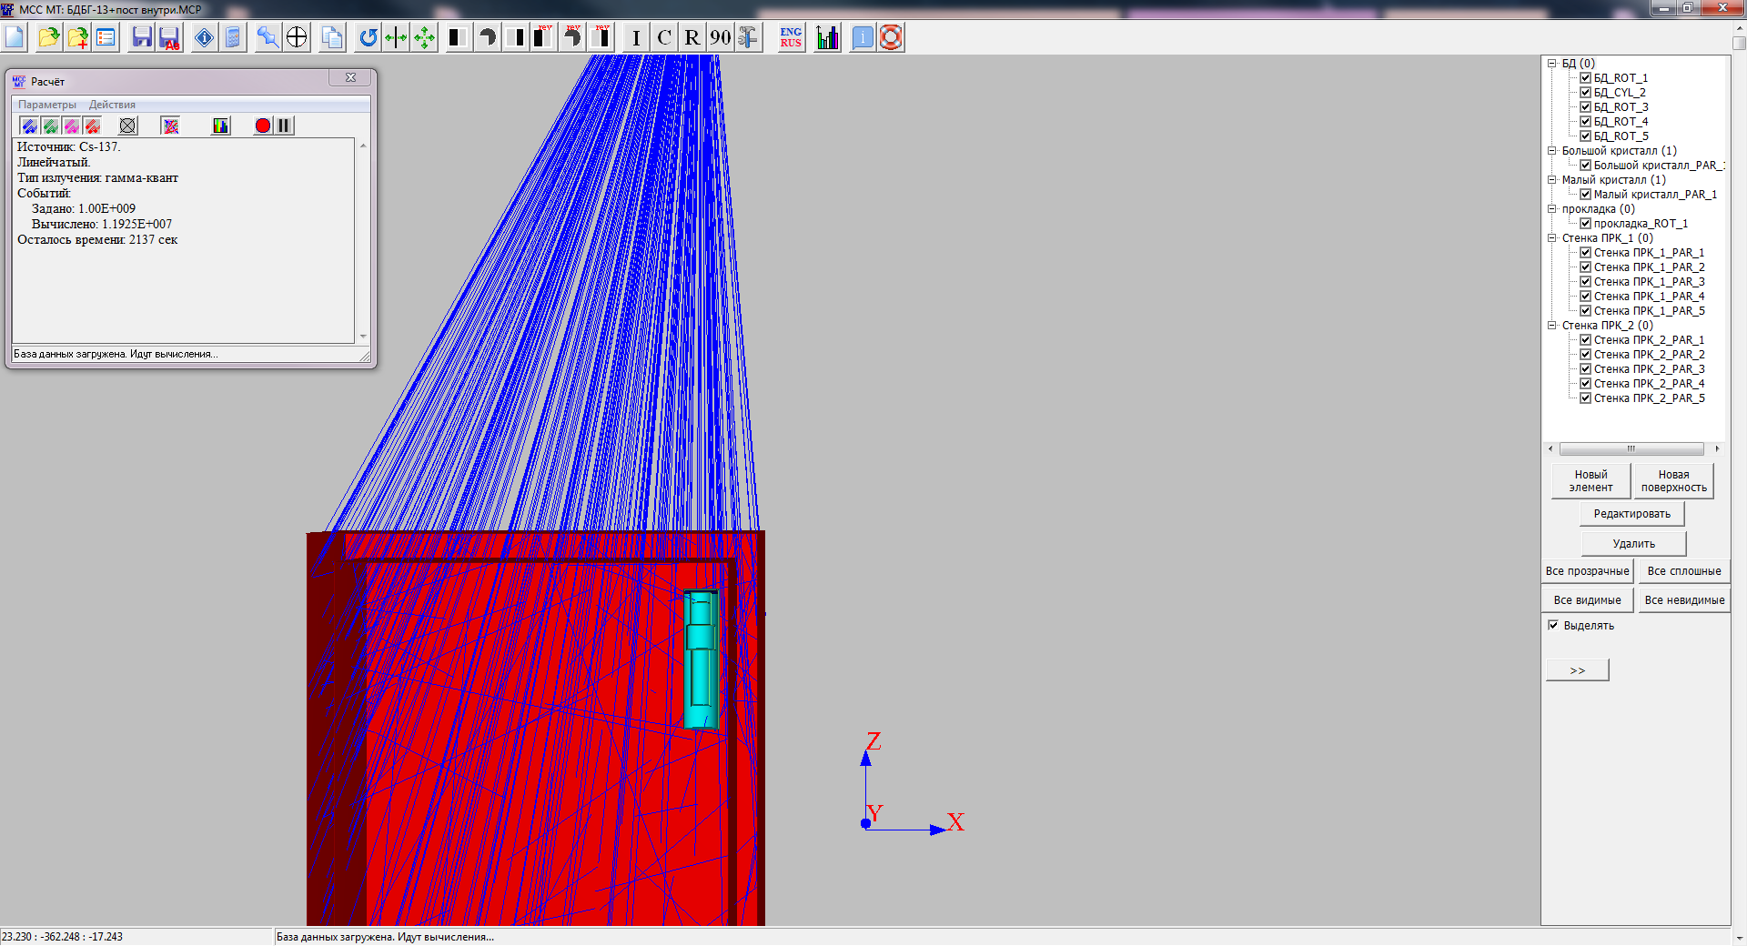
Исследование влияния защиты БД поста
Далее проведен расчет для точечных источников активностью 10⁸ Бк, индуцируемая мощность дозы 10 мкЗв/ч
Source | N внеш, частиц |  | N внут, частиц |  | Ослабление
 | Чувст. канал | Груб. канал | Чувст. канал | Груб. канал | Чувст. канал | Груб. канал
¹³⁷Cs | 19 | 0,18 | 14 | 0,02 | 1,36 | 9
⁶⁰Co | 45 | 0,41 | 33,6 | 0,25 | 1,36 | 1,64
¹³¹I | 23 | 0,16 | 16 | 0,04 | 1,44 | 4
Cмоделировано влияние положения БД относительно корпуса поста на число частиц зарегистрированных детектором.
32

Slide 33
Выводы
Развитие и совершенствование отраслевой АСКРО в части ТС должно быть осуществлено за счет:
Унификации и типизации применяемых технических средств в разных функциональных подсистемах АСКРО:
постах радиационного контроля;
постах метеорологического контроля;
передвижных радиометрических лабораториях.
Применения продуманных технических решений для возможности дальнейшей модернизации АСКРО (увеличения подключения точек контроля, типов устройств детектирования, сенсоров, периферийных устройств)
Разработки оборудования АСКРО с учетом удобств эксплуатации Заказчиком и их ремонтопригодности
Автоматизации спектрометрических измерений и согласования формата этих данных для дальнейшего анализа
33

Slide 34

Спасибо
за внимание
Насибуллин Рамис Асгатович
Главный конструктор АСКРО
Тел.: +7 (499) 968 60 60, доб. 4242
E-mail: ranasibullin@sniip.ru
www.sniip.ru

